Slide 1
স্বাগতম

Slide 2
শিক্ষক পরিচিতি
সৌরভ চক্রবর্ত্তী
সহকারী শিক্ষক
উত্তর গহিরা সরকারি প্রাথমিক বিদ্যালয়
আনোয়ারা, চট্টগ্রাম।

Slide 3
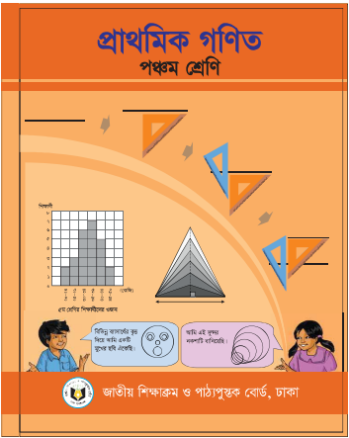
বিষয় পরিচিতিঃ
শ্রেণিঃ পঞ্চম
বিষয়ঃ প্রাথমিক গণিত
অধ্যায়ঃনবম (শতকরা)
সময়ঃ ৪০ মিনিট

Slide 4
চলো, একটা গেম খেলি।
আমি প্রথম জনকে একটা কথা বলবো, সে তার পাশের জনকে বলবে ,এভাবে চলতে থাকবে। একদম শেষের জন এসে আমাকে বলবে , আমি কি বলেছিলাম।
কেমন মজা হবে?

Slide 5
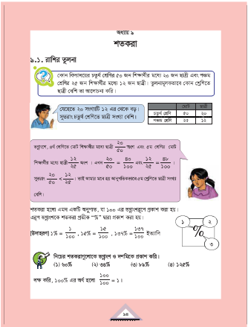
পাঠের শিরোনামঃ
পাঠঃ শতকরা
পাঠ্যাংশঃ রাশির তুলনা
পৃষ্ঠা নংঃ ৯৪

Slide 6
শিখনফলঃ
২৩.১.১ শতকরা কী তা বলতে পারবে ও প্রতীক লিখতে
পারবে।
২৩.১.২ সাধারণ ভগ্নাংশকে শতকরায় রূপান্তর করতে পারবে।
২৩.১.৩ শতকরাকে সাধারণ ভগ্নাংশে রূপান্তর করতে পারবে।

Slide 7
কোনো বিদ্যালয়ের চতুর্থ শ্রেণির ৫০ জন শিক্ষার্থীর মধ্যে ২০ জন ছাত্রী এবং পঞ্চম শ্রেণির ২৫ জন শিক্ষার্থীর মধ্যে ১২ জন ছাত্রী।
শ্রেণি | মোট | ছাত্রী
চতুর্থ | ৫০ | ২০
পঞ্চম | ২৫ | ১২
তুলনামূলকভাবে কোন শ্রেণিতে ছাত্রী বেশি?

Slide 8
শ্রেণি | মোট | ছাত্রী
চতুর্থ | ৫০ | ২০
পঞ্চম | ২৫ | ১২
আচ্ছা, দেখো তো , এখানে দুই শ্রেণির শিক্ষার্থীর মোট সংখ্যা কি সমান?
=না।
সেজন্য, তাদের মধ্যে তুলনা করতে আমাদের একটি পদ্ধতি অনুসরণ করতে হবে। সেটা কি তোমরা জানো?
সেটা হলো শতকরা।

Slide 9
শতকরা হলো এমন একটি অনুপাত, যা কোন সংখ্যাকে ১০০ এর ভগ্নাংশরূপে প্রকাশ করে।
চলো, আমরা সমস্যাটিকে ১০০ এর ভগ্নাংশে প্রকাশ করি।

Slide 10
চতুর্থ শ্রেণির শিক্ষার্থীঃ
এখানে মোট কতজন শিক্ষার্থী আছে?
=৫০ জন
এখানে ছাত্রী কতজন?
৫০ জন শিক্ষার্থীর মধ্যে ছাত্রী ২০ জন।
এখন বলতো, ১০০ জন শিক্ষার্থীর মধ্যে ছাত্রী কতজন হবে?
=৪০ জন

Slide 11
পঞ্চম শ্রেণির শিক্ষার্থীঃ
25 জন শিক্ষার্থীর মধ্যে ছাত্রী কত জন?
৫০ জন শিক্ষার্থীর মধ্যে ছাত্রী কত জন?
=১২ জন
=২৪ জন
৭৫ জন শিক্ষার্থীর মধ্যে ছাত্রী কত জন?
=৩৬ জন
১০০ জন শিক্ষার্থীর মধ্যে ছাত্রী কত জন?
=৪৮ জন

Slide 12
চতুর্থ শ্রেণিতে ৫০ জন শিক্ষার্থীর মধ্যে ছাত্রী ছিল=২০ জন।
চতুর্থ শ্রেণিতে ১০০ জন শিক্ষার্থীর মধ্যে ছাত্রী আছে=৪০ জন
পঞ্চম শ্রেণিতে ২৫ জন শিক্ষার্থীর মধ্যে ছাত্রী ছিল=১২ জন।
পঞ্চম শ্রেণিতে ১০০ জন শিক্ষার্থীর মধ্যে ছাত্রী আছে=৪৮ জন।

Slide 13
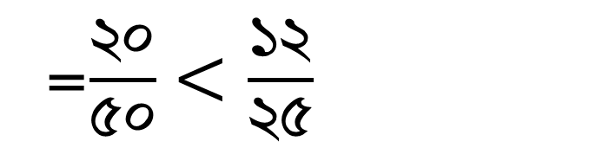
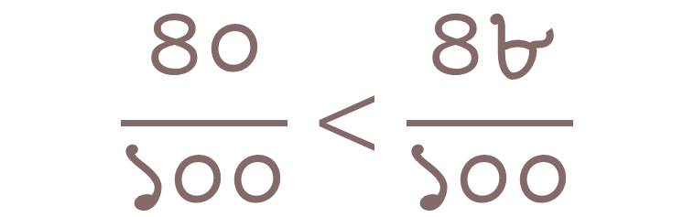
এখন, বলো তো কোন শ্রেণির ছাত্রী বেশি?
=পঞ্চম শ্রেণির।
কারণ কি বলো তো?
$$\frac{৪০}{১০০}<\frac{৪৮}{১০০}$$
=$\frac{২০}{৫০}$ $<\frac{১২}{২৫}$

Slide 14
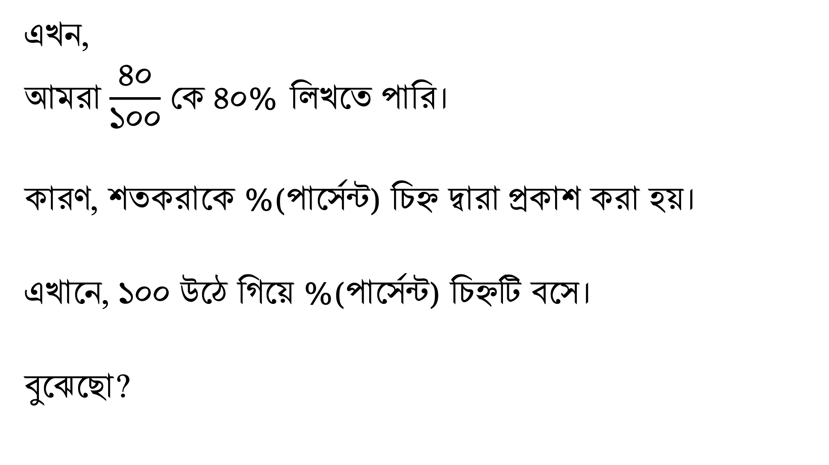
এখন,
আমরা $\frac{৪০}{১০০}$ কে ৪০% লিখতে পারি।
কারণ, শতকরাকে %(পার্সেন্ট) চিহ্ন দ্বারা প্রকাশ করা হয়।
এখানে, ১০০ উঠে গিয়ে %(পার্সেন্ট) চিহ্নটি বসে।
বুঝেছো?

Slide 15

তাহলে, $\frac{৪৮}{১০০}$ কে কিভাবে লিখবো? বলো তো।
এভাবে,
$\frac{৪৮}{১০০}$=৪৮%
এবং $\frac{৪০}{১০০}$=৪০%।
পারবে?

Slide 16
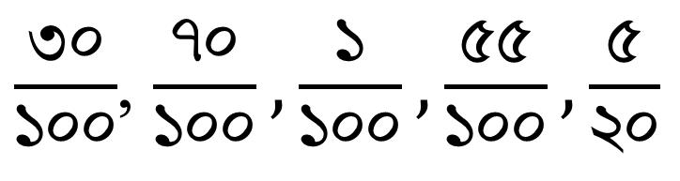
একক কাজ
ভগ্নাংশগুলোকে শতকরায় প্রকাশ কর।
$\frac{৩০}{১০০}$, $\frac{৭০}{১০০}, \frac{১}{১০০}, \frac{৫৫}{১০০}, \frac{৫}{২০}$
শতকরাগুলোকে ভগ্নাংশে প্রকাশ কর।
২০%, ৩%, ৬৮%, ৯৫%, ২৮%

Slide 17
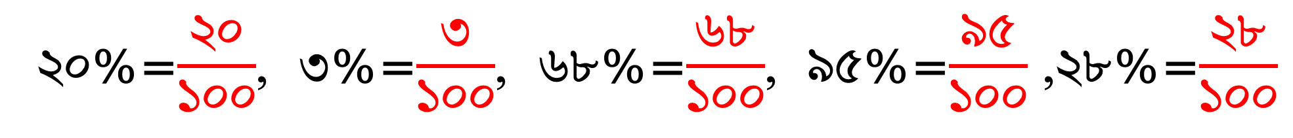
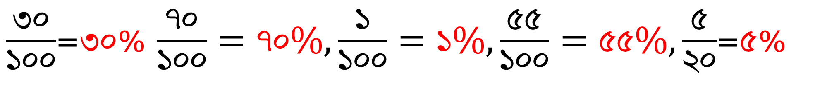
মূল্যায়ন
$\frac{৩০}{১০০}$=৩০% $\frac{৭০}{১০০}=৭০\%, \frac{১}{১০০}=১\%, \frac{৫৫}{১০০}=৫৫\%, \frac{৫}{২০}$=৫%
২০%=$\frac{২০}{১০০}$, ৩%=$\frac{৩}{১০০}$, ৬৮%=$\frac{৬৮}{১০০}$, ৯৫%=$\frac{৯৫}{১০০}$ ,২৮%=$\frac{২৮}{১০০}$

Slide 18
সার-সংক্ষেপ আলোচনা
ধন্যবাদ

